Slide 1
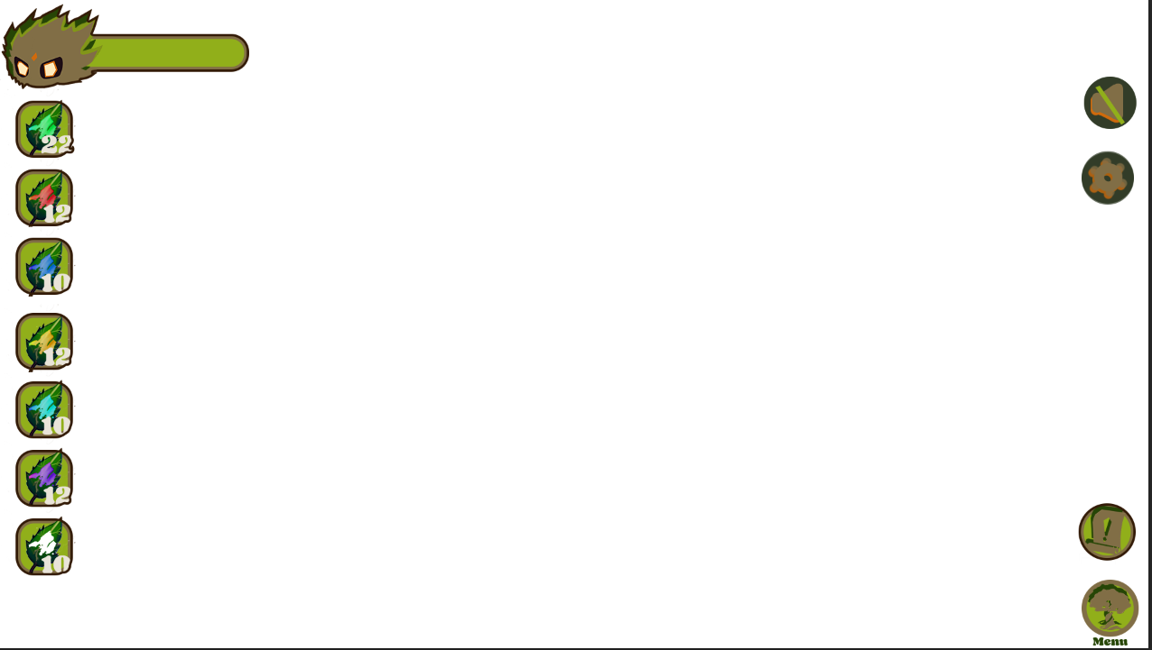
静音
显示树叶存量
唤出音量控制界面
切换到对应子弹时会图标变大
唤出剧情
返回封面

Slide 2

音量调节，圆点可移动
返回战斗界面

Slide 3


